Slide 1
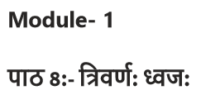
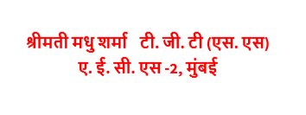
प्रस्तुतिपत्रक 1/2
(PPT 1/2)

Slide 2
